Slide 1

Возрастные особенности детей 3 – 4 лет

Slide 2
Родители должны знать
• Приводить ребенка в детский сад до 08.30 ч.
• Придерживаться распорядка дня детского сада
• Ежемесячно вносить родительскую плату за содержание ребенка в детском саду до 20 числа текущего месяца.
• В случае отсутствия ребёнка в детском саду, сообщать о причине по телефону до 08.30 часов текущего дня.
• После отсутствия по причине болезни и после отпуска предъявить медицинскую справку.
• Предоставлять в группе свои точные контактные данные: домашний адрес и номера телефонов. В случае изменения срочно предоставить новые.
• Не приводить больного ребёнка, не приносить в детский сад лекарства.
• Не давать ребёнку с собой в детский сад продукты питания, жвачки; следить, чтобы ребёнок не нес в группу опасные для жизни и здоровья предметы.
• Воспитатели группы не имеют права отдавать ребёнка незнакомым людям, а также несовершеннолетним детям
-Одевать детей по сезону в соответствии с погодой.
Тел.-Ирсецкая-89027820248 Гаврилина-

Slide 3
Расписание организованно- образовательной деятельности на неделю
Дни недели | Младшая группа
Понедельник | 9.00-9.15 –лепка\аппликация 9.25 - 9.40- музыка
Вторник | 9.00-9.15 – развитие речи/ приобщение к художественной литературе 15.20 – 15.35- физкультура
Среда | 9. 00- 9. 15 – ознакомление с окружающим миром\экология 9.25- 9.40- физкультура .
Четверг | 9.00-9.15- Ф.Э.М.П. 9.25- 9.40- музыка
Пятница | 9.00 – 9.15. – рисование 15.20 – 15.35- физкультура
ИТОГО | 10 занятий
 |  | УТВЕРЖДЕНО приказом МБ ДОУ Починковского детского сада №2 от ___________ №_______

Slide 4
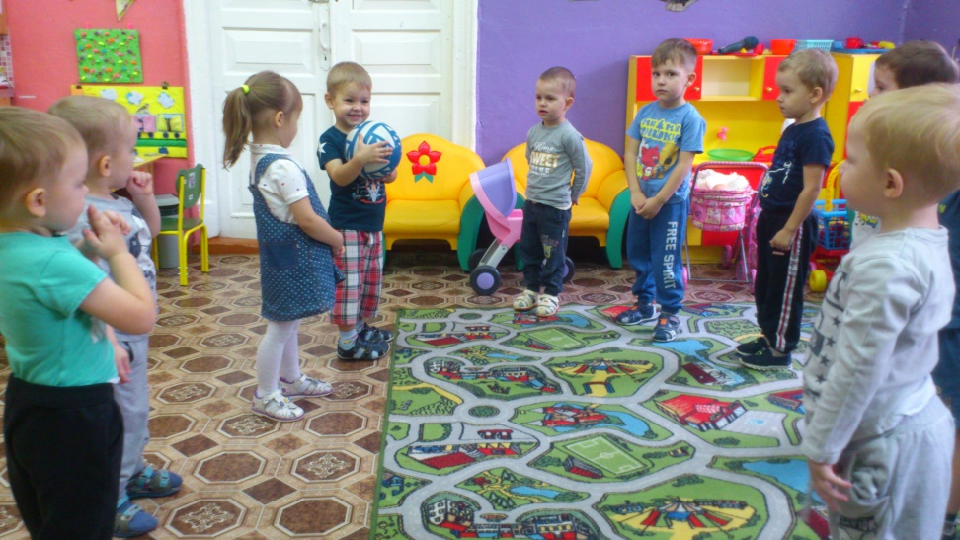
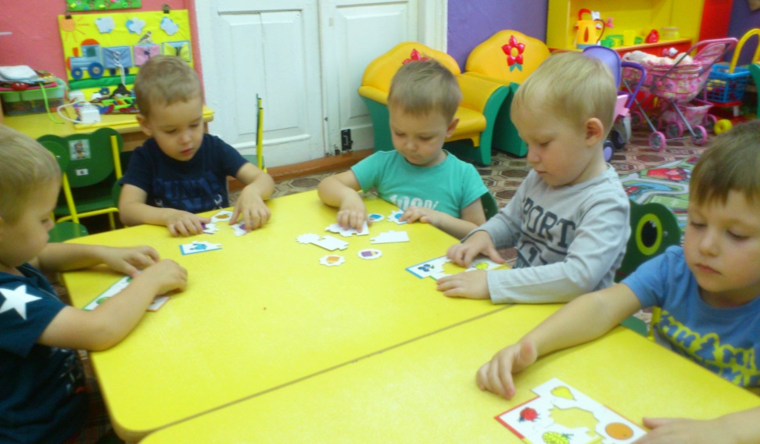
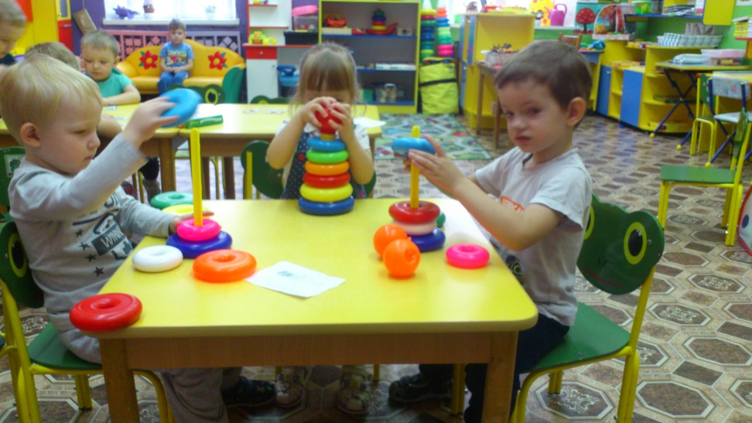
Ознакомление с окружающим
(познавательное развитие).
- Формируем умения устанавливать простейшие связи между предметами и явлениями, делать простейшие обобщения.
- Формируем умения определять цвет, величину, форму, вес (легкий, тяжелый) предметов; расположение их по отношению к ребенку (далеко, близко, высоко). Даем знания о материалах (дерево, бумага, ткань, глина), их свойствами (прочность, твердость, мягкость).
- Формируем умения группировать и классифицировать знакомые предметы (обувь — одежда; посуда чайная, столовая, кухонная).
Сенсорное развитие. -
- Формируем умения выделять цвет, форму, величину как особые свойства предметов; (теплый, холодный, твердый, мягкий, пушистый).
Дидактические игры. –Формируем умения подбирать предметы по цвету и величине(большие, средние и маленькие; 2–3цветов), собирать пирамидку из уменьшающихся по размеру колец, чередуя в определенной последовательности 2–3 цвета; собирать картинку из 4–6 частей. В дидактических играх постепенно усложняются правила.
Приобщение к социокультурным ценностям. – Знакомим с предметами ближайшего окружения, их назначением: дом, улица, магазин, школа.
- Знакомим с профессиями (воспитатель, младший воспитатель, музыкальный руководитель, врач, продавец, повар, шофер, строитель).

Slide 5
Развитие речи
- Формирование словаря. Формируем умения называть особенности поверхности (гладкая, пушистая, шероховатая).
Формируем умения называть назначение предметов одежды, обуви, головных уборов, посуды, мебели, видов транспорта.
Формируем умения называть существенные детали и части предметов (у платья — рукава, воротник, карманы, пуговицы), качества (цвет и его оттенки, форма, размер).
Называет части суток (утро, день, вечер, ночь). Называет домашних животных и их детенышей, овощи и фрукты.
Звуковая культура речи. Формируем умения внятно произносить в словах гласные (а,у,и,о,э)и некоторые согласные звуки: п— б — т — д — к — г; ф — в; т — с — з — ц.
Грамматический строй речи. Формируем умения называть согласовывать прилагательные с существительными в роде, числе, падеже.
Формируем умения называть существительные с предлогами (в, на, под, за, около).
Формируем умения называть в речи имена существительные в форме единственного и множественного числа, обозначающие животных и их детенышей (утка — утенок — утята).
Связная речь. Формируем умения вступать в разговор во время рассматривания предметов, картин, иллюстраций и т Вести диалог слушать и понимать заданный вопрос, понятно отвечать на него, говорить в нормальном темпе, не перебивая говорящего взрослого.
Формируем умения говорить «спасибо», «здравствуйте», «до свидания», «спокойной ночи» (в семье, группе).
Формируем умения доброжелательно общаться друг с другом.
Художественная литература. Формируем умения называть слушать знакомые, любимые художественные произведения, рекомендованные программой Формируем умения читать наизусть потешки и небольшие стихотворения.
Совет -Регулярно читать детям художественные и познавательные книги.
Семейное чтение – это залог благополучия,

Slide 6
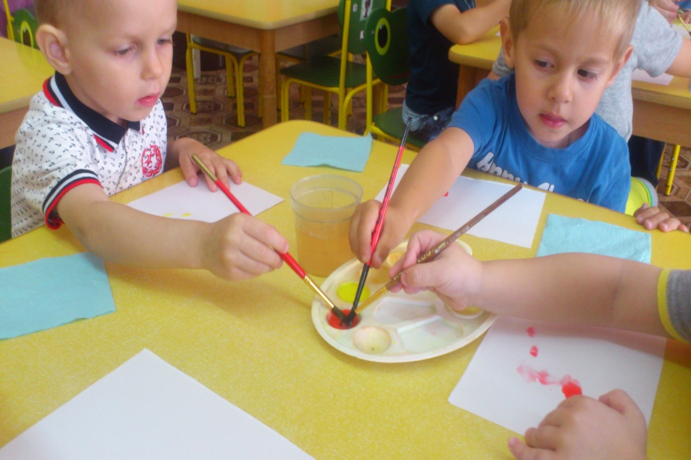
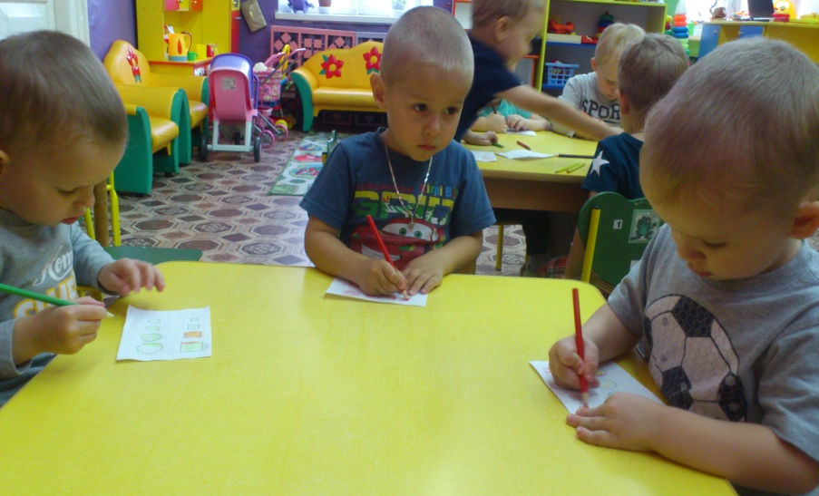
Рисование. Формируем умения правильно держать карандаш, фломастер, кисть, не напрягая мышц и не сжимая сильно пальцы; свободно двигать руки с карандашом и кистью во время рисования.
Формируем умения осушать промытую кисть о мягкую тряпочку или бумажную салфетку.
Формируем умения в называния цветов (красный, синий, зеленый, желтый, белый, черный), знакомство с оттенками (розовый, голубой, серый).
Формируем умения ритмично наносить линии, штрихи, пятна, мазки (опадают с деревьев листочки, идет дождь.
Формируем умения изображать простые предметы, рисовать прямые линии (короткие, длинные) в разных направлениях, перекрещивать их (полоски, ленточки, дорожки, заборчик, клетчатый платочек и др.).
Формируем умения изображать предметы разной формы (округлая, прямоугольная) и предметы, состоящих из комбинаций разных форм и линий (неваляшка, снеговик, цыпленок, тележка, вагончик и др.).
Формируем умеение создавать несложные сюжеты

Slide 7
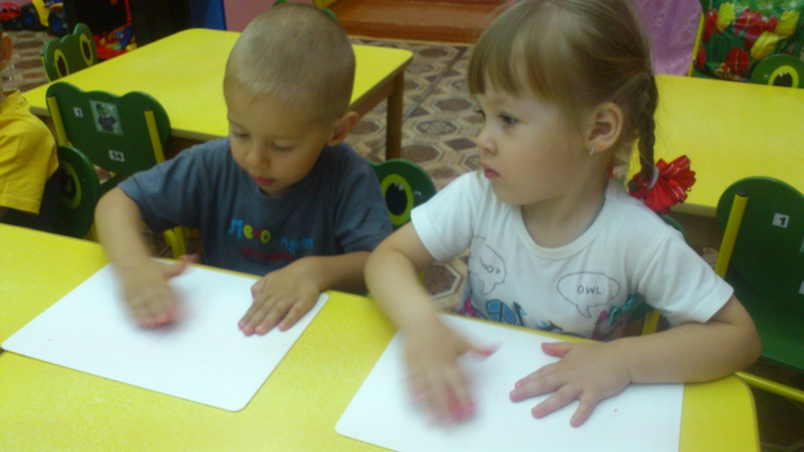
Лепка.
Даем представления о свойствах пластилина и способах лепки.
Формируем умения раскатывать комочки прямыми и круговыми движениями, соединять концы получившейся палочки, сплющивать шар, сминая его ладонями обеих рук.
Формируем умения украшать вылепленные предметы, используя стеку Формируем умения создавать предметы, состоящие из 2–3 частей, соединяя их путем прижимания друг к другу.
Формируем умения аккуратно пользоваться пластилином, убирать всё на место

Slide 8
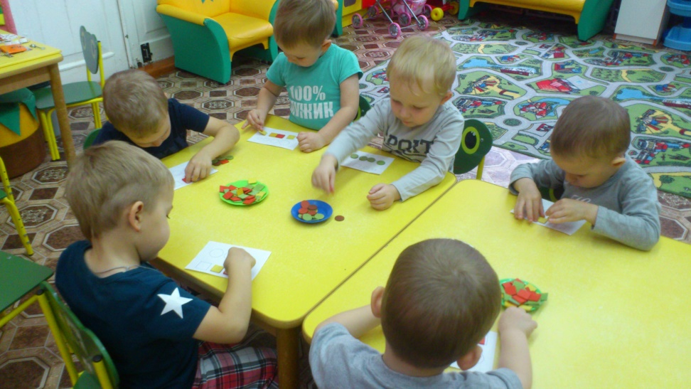
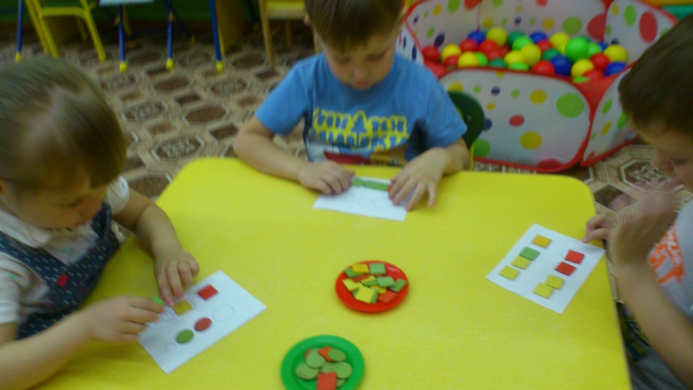
Формирование элементарных математических представлений.
Количество. – Формируем умения- составлять группы из однородных предметов и выделять из них отдельные предметы; различать понятия «много», «один», «по одному», «ни одного».
Формируем умения-находить несколько одинаковых предметов в окружающей обстановке; понимает вопрос «Сколько?»; при ответе пользоваться словами «много», «один», «ни одного».
- Величина. - Формируем умения сравнивать предметы по длине, ширине, высоте, величине в целом), пользуется приемами наложения и приложения. Обозначает результат сравнения словами (длинный — короткий, одинаковые (равные) по длине, широкий — узкий, одинаковые (равные) по ширине, высокий — низкий, одинаковые (равные) по высоте, большой — маленький, одинаковые (равные) по величине).
Форма. – Формируем умения узнавать геометрические фигуры: круг, квадрат, треугольник.
- Ориентировка в пространстве. - Формируем умения ориентироваться в направления от себя: вверху — внизу, впереди — сзади (позади), справа — слева.
- Различает правую и левую руки.
Ориентировка во времени. - Ориентируется в контрастных частях суток: день—ночь, утро—вечер.

Slide 9
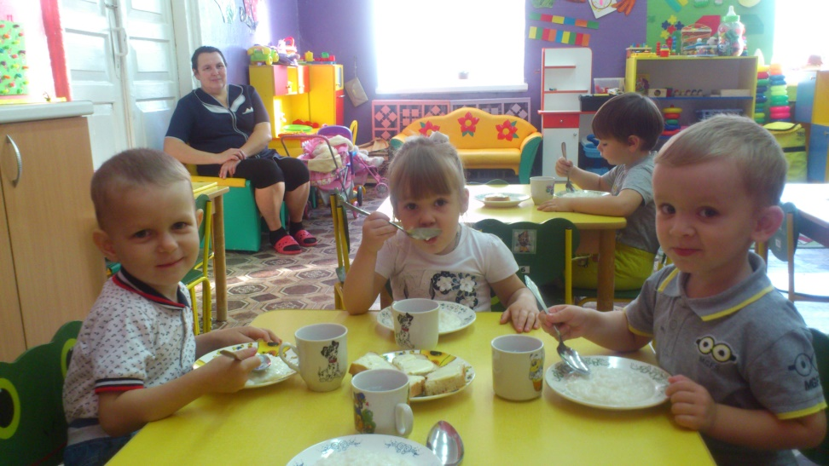
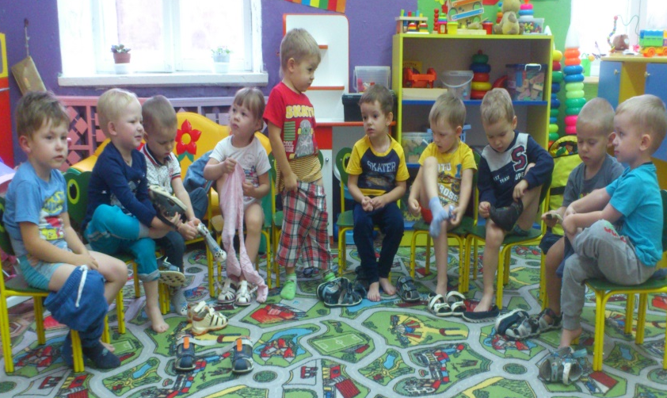
Культурно-гигиенические навыки. – Формируем умение следить за своим внешним видом; правильно пользоваться мылом, аккуратно мыть руки, лицо, уши; насухо вытираться после умывания, вешать полотенце на место, пользоваться расческой и носовым платком.
- формируем навыки поведения за столом: умение правильно пользоваться столовой и чайной ложками, вилкой, салфеткой; не крошить хлеб, пережевывать пищу с закрытым ртом, не разговаривать с полным ртом.
Самообслуживание. – формируем умение самостоятельно одеваться и раздеваться в определенной последовательности(надевать снимать одежду, расстегивать и застегивать пуговицы, складывать, вешать предметы одежды и т. п.). И
- имеет навыки опрятности, умения замечать непорядок в одежде и устранять его при небольшой помощи взрослых

Slide 10
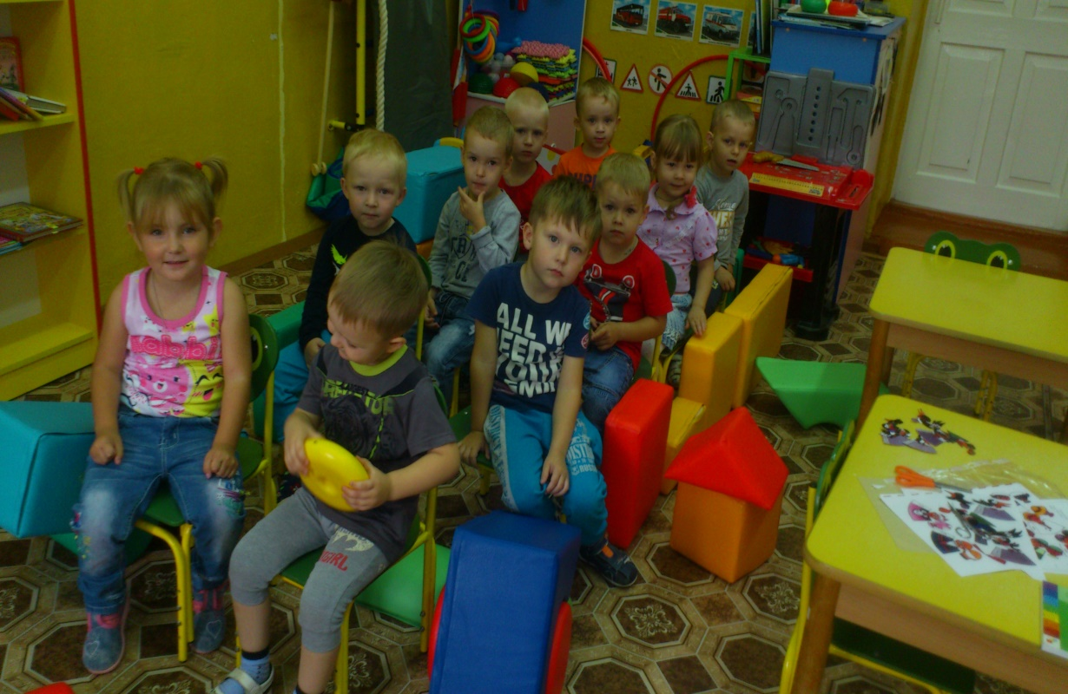
В этом возрасте дети уже могут самостоятельно одевать и снимать некоторые предметы одежды.
Главное правило: не делать за ребенка то, что он может сделать самостоятельно.
Поощряйте инициативу детей к самостоятельности и
будьте всегда готовы, чтобы помочь ему, если у него что-то не получилось.

Slide 11
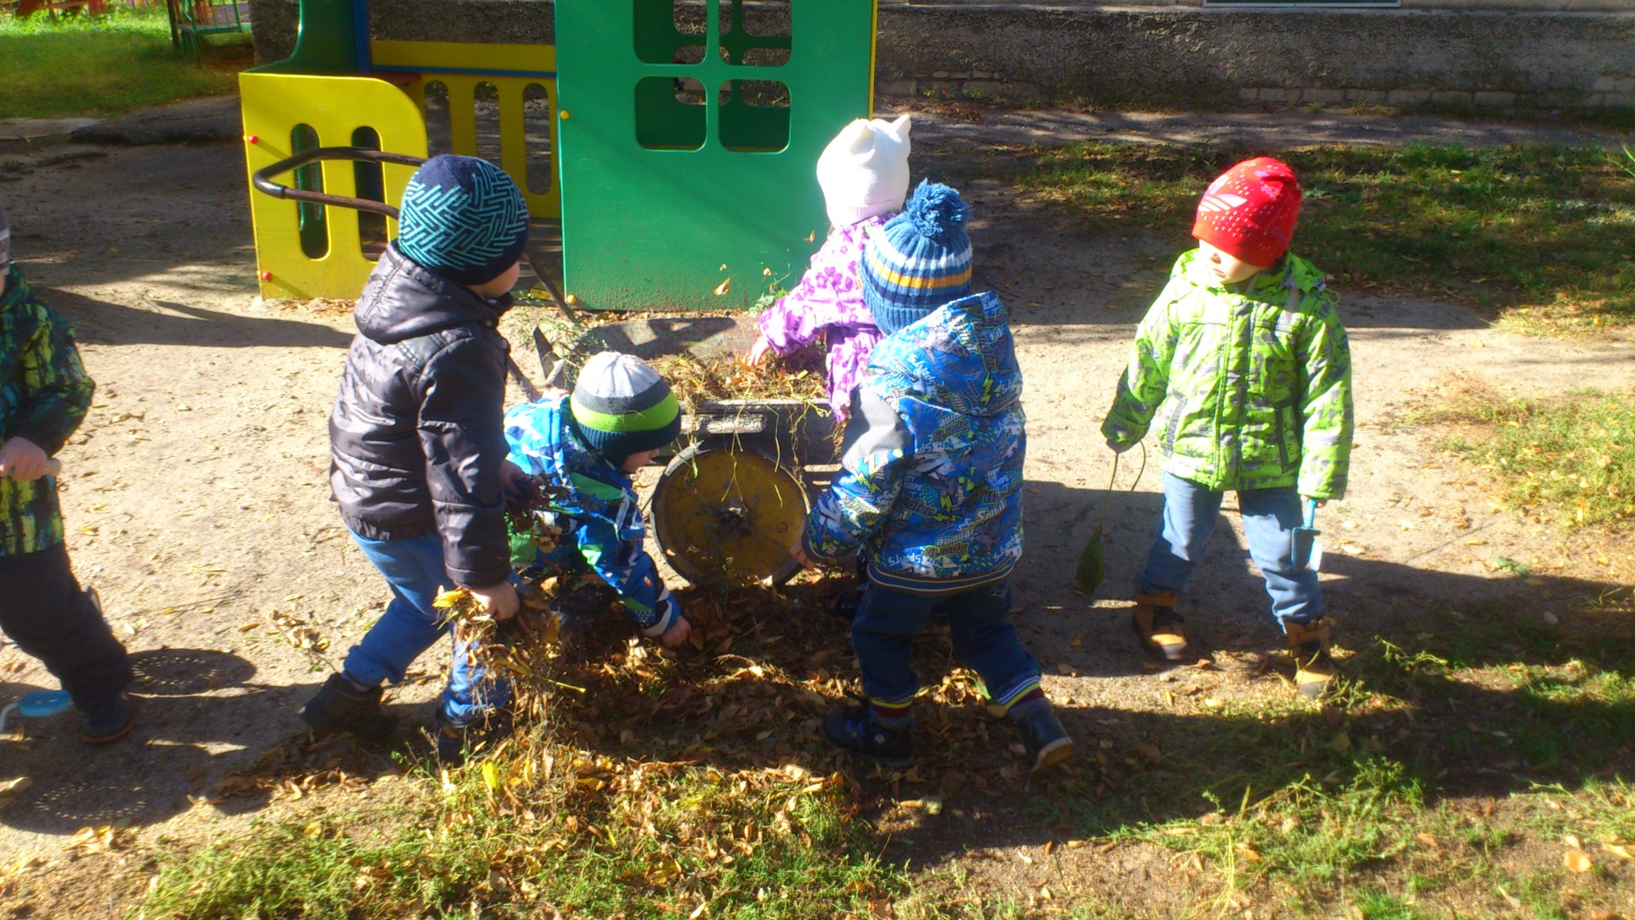
Общественно-полезный труд. – Формируем желание участвовать в посильном труде, умение преодолевать небольшие трудности.
- Формируем желание самостоятельно выполнять элементарные поручения: готовить материалы к занятиям (кисти, доски для лепки и пр.), после игры убирать на место игрушки.

Slide 12


ПАМЯТКА РОДИТЕЛЯМ ОТ РЕБЕНКА.
Не балуйте меня, вы меня этим портите.
Я очень хорошо знаю, что не обязательно предоставлять мне все, что я запрашиваю.
Я просто испытываю вас.
Не делайте для меня и за меня то,
что я в состоянии сделать для себя сам.
Я могу продолжать использовать вас в качестве прислуги.
Не заставляйте меня чувствовать себя младше, чем я есть на самом деле.
Я отыграюсь на вас за это, став «плаксой» и «нытиком».

Slide 13

Помните!
Главной фигурой в жизни ребенка по прежнему остается взрослый!

